Slide 1
Introduction
La biotechnologie fait de plus en plus partie intégrante de l'arsenal des moyens utilisés pour améliorer la production animale afin de répondre aux demandes du consommateur, tout en respectant les contraintes économiques, écologiques et éthiques imposées par la société. Elle contribue à la production animale en améliorant les systèmes de production ainsi que le patrimoine génétique des animaux d’élevage.

Slide 2
Il y a très longtemps que la biotechnologie fait partie de la culture de l’homme. La domestication des espèces végétales et animales et la sélection artificielle qui l'accompagne impliquent des manipulations génétiques, même involontaires.
Avec l'avènement de l'ADN recombinant, les possibilités offertes par la biotechnologie se sont considérablement développées et ont stimulé l'imagination des scientifiques et du public. Les applications de la biotechnologie sont particulièrement nombreuses dans les secteurs de la santé humaine et de l'agriculture.

Slide 3
Le défi de la production animale est de fournir à la société des produits alimentaires qui répondent à des exigences nutritionnelles changeantes, tout en respectant des contraintes économiques et écologiques spécifiques.
D’après l’équation fondamentale “ P = G + E ”, à savoir que le Phénotype d'un animal reflète son aptitude génétique intrinsèque, ou Génotype, tel qu’il s’exprime dans un Environnement donné, les éleveurs ont adopté une approche double pour améliorer la qualité de leur production. Ils ont appris à maîtriser la composante environnement en améliorant les méthodes d’élevage et d’alimentation, la prophylaxie et les traitements.

Slide 4
La sélection artificielle a permis, par ailleurs, l'amélioration continue du patrimoine génétique des espèces domestiques. L’introduction de méthodes biométriques sophistiquées dans les programmes de reproduction a conduit à des progrès génétiques spectaculaires lors de la deuxième moitié de ce siècle.
Les considérations éthiques et la crainte de risques potentiels ont cependant pris une importance croissante dans les débats scientifiques et publics, et ont parfois conduit à suspendre certains essais, sur décision de la communauté scientifique elle-même ou des pouvoirs publics.

Slide 5
Culture de cellules animales
Ce sont des cultures in vitro de cellules, de tissus et d'organe dans un milieu artificiel, c'est à dire, de composition connue et sans variation dues au métabolisme.
Ces techniques récentes sont liées au développement des biotechnologies. Elles ont pour but d'étudier des phénomènes physiologiques, des mécanismes biochimiques sans avoir recours à l'expérimentation in vivo.

Slide 6
Culture de cellules animales
Exemples d'application :
Etude du mécanisme d'infection par un virus tel que le HIV,
Etude de la différenciation cellulaire et des mécanismes des cancers,
Pharmacotoxicologie: test de substances pharmacologiquement active sur des cellules,
Biotechnologie: production de substances par les cellules, telle que l'insuline, des hormones, des vaccins, etc. Ces techniques sont délicates car les cellules animales sont fragiles (pas de paroi) et malgré les conditions stériles sous lesquelles on se place pour manipuler, les contaminations sont fréquentes (bactéries, champignons et surtout levure).

Slide 7
Origine et obtention des cellules
On distingue 2 types de cellules dans l'organisme :
les cellules circulantes ou libres, telles que les cellules sanguines,
les cellules des tissus solides.
Les premières sont récupérées facilement par centrifugation différentielle, alors que les secondes peuvent être récupérées selon deux procédés :
migration cellulaires à partir d'explant
dissociation du tissu avec libération des cellules.

Slide 8
La culture de cellules obtenues à partir d'organe ou de tissu qu’on fait pousser in vitro est appelée primoculture ou culture primaire. Ces cellules ne sont pas immortelles. Pour obtenir les cellules primaires, on peut :
Prendre des cellules isolées dans des liquides comme le sang. Cela mène à des cellules primaires flottantes, comme le sang et la moelle osseuse, qu’on peut prélever facilement.
Prendre des cellules isolées directement dans les tissus. Il faut parfois conserver les différents types de cellules du tissu, mais parfois il faut les séparer par clonage ou séparation physique. Cela mène à des cellules primaires adhérentes qu’on dissociera, généralement en détruisant l’architecture de l’organe.

Slide 9
Les cellules primaires sont sensibles à l’environnement. Elles ne peuvent pas se développer dans une culture ordinaire : il leur faut un facteur de croissance spécifique dépendant du type de cellule, et une couche de cellules nourricières adaptées.
La contamination est toujours présente. Elle vient généralement de fibroblastes qui prolifèrent en tapis. Parfois c’est bénéfique, parfois ça étouffe la culture et c’est dur de s’en débarrasser.

Slide 10
On peut ensuite transfecter dans des cellules eucaryotes. Deux types :
Transfection transitoire: faire exprimer de façon transitoire un gène dans une lignée. Sert dans l’analyse de promoteurs, la production de protéine, ou la recherche de partenaires.
Transfection stable: obtenir une lignée cellulaire clonage exprimant le gène. Sert dans l’analyse d’une fonction ou d’une régulation mais nécessite un gène de sélection.

Slide 11
Evolution des cellules en culture
Courbe de croissance d'une population cellulaire
On distingue 3 périodes : phase d'adaptation ; phase exponentielle ; phase stationnaire (figure 1).
Lorsque les cellules arrivent à confluence elles arrêtent de se diviser : inhibition de contact. Il faut alors procéder à un repiquage ou passage, c'est à dire, redistribuer les cellules dans plusieurs flacons ou bien en jeter une partie et rajouter du milieu neuf : de cette façon les cellules disposent de nouveaux éléments nutritifs et de place pour adhérer. À partir du premier repiquage on parle de lignée cellulaire.

Slide 12
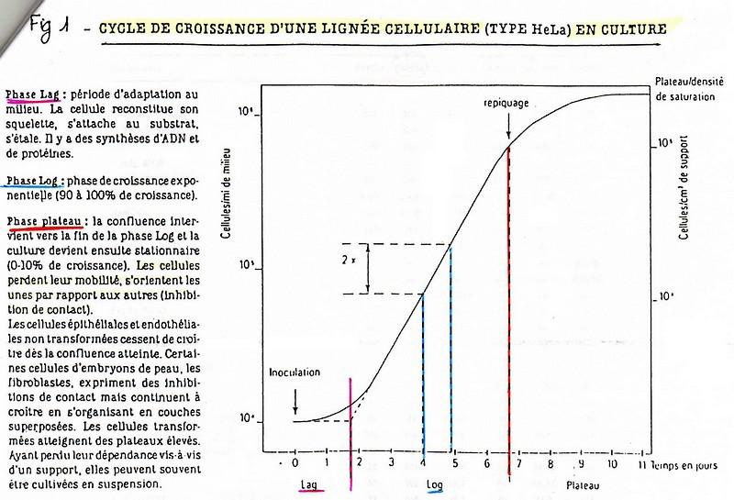

Slide 13
Par ailleurs, lorsque les cellules sont mises dans un milieu de culture, il s'opère une sélection entre les cellules viables et les cellules mortes (dans le cas de cellules qui adhèrent au support, les cellules viables se fixent sur le support alors que les mortes restent dans le milieu de culture.
D'autre part, il existe une compétition entre les cellules viables. Celles qui prolifèrent le plus vite envahissent la boîte jusqu'à faire disparaître les autres types cellulaires. On observe des changements de la culture dans le temps.

Slide 14
Longévité d'une culture cellulaire
On rencontre 2 cas :
Cultures normales ou définies : les cellules ne se multiplient que pendant un nombre limité de générations (30 à 50 repiquages) puis meurent : leur vie et leur mort est programmée.
On observe alors une diminution de leur vitesse de prolifération, phase de sénescence.
Culture continue ou lignées transformées ou immortelles. La vitesse de multiplication ne diminue pas, ce qui permet un nombre de repiquage indéfini. Les cellules constituant ces cultures :
perdent l'inhibition de contact et se cultivent en amas ou multicouche

Slide 15
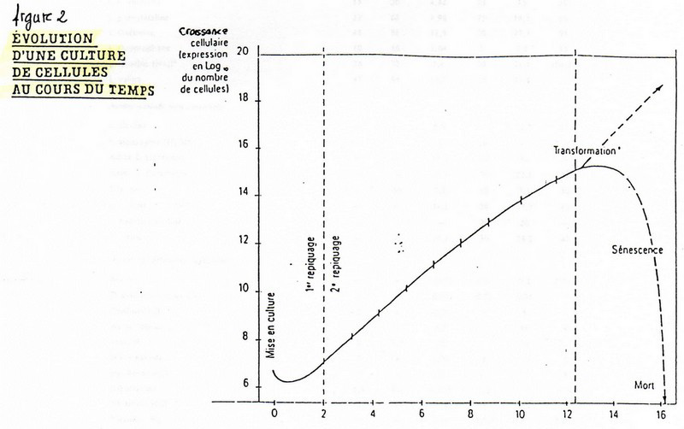

Slide 16
changent de morphologie (s'arrondissent)
les cellules adhérentes perdent leur besoin d'ancrage et peuvent être cultivées en suspension.
Milieux de croissance
Faire une culture cellulaire c’est passer d’un organisme à des cellules isolées dans un milieu et des conditions de croissance artificielles. Cela implique des conditions de stérilité pour éviter les contaminants qui peuvent :
Induire du stress par déprivation: les contaminants mangent la nourriture se trouvant dans la culture
Induire des signaux de danger modifiant les réactions d’une cellule

Slide 17
• Attaquer les cellules qui, étant isolées, n’ont plus de système immunitaire.
Les contaminants les plus courants sont les bactéries amenées par l’homme, les levures ou les champignons, ou les autres types cellulaires quand on travaille avec plusieurs types. Pour éviter ça, on peut utiliser des filtres et un autoclave.
Les laboratoires sont alors équipés de pièces de culture cellulaire avec un sas, un différentiel de pression pour limiter les échanges d’air, et des PSM (postes de sécurité microbiologique).

Slide 18
Le plus souvent, on voit cette contamination à cause d’une turbidité ou changement du couleur du milieu car le contaminant se développe plus vite que les cellules. Pour ce qui est de la contamination par bactérie (rend le milieu plus acide) ou par levure (rend le milieu plus basique) un indicateur de pH peut le détecter. Mais pour les mycoplasmes, parfois intracellulaires, il faudra utiliser une microscopie à fluorescence ou un kit de détection commercial.

Slide 19
Composition
On distingue 2 principaux types de milieux :
Les milieux empiriques composés :
-d'une base (sels minéraux, glucose, a.a, vit, tampon, indicateur de pH :rouge de phénol).
-de sérum de 2 à 20 % du volume. On utilise généralement du sérum de veau fœtal. Il apporte des facteurs favorisant la multiplication cellulaire : facteurs de croissance, protéines d'adhésion, protéines de transport, oligo-éléments. Il augmente les capacités des tampon et possède une action protectrice sur les cellules en agitation. Il contient des inhibiteurs de protéases (inactive la trypsine utilisée lors de repiquage).

Slide 20
-ATB : pénicilline, streptomycine
-des antifongiques.
Les milieux définis : ils contiennent les mêmes constituants que les milieux empiriques mais tout est quantifié. Ces milieux, bien adaptés à la culture cellulaire, peuvent être adaptés à la production, cependant ils sont chers car tous les constituants sont hautement purifiés.
La majorité des cellules survive dans un intervalle de pH compris entre 6,8 et 7,6. Toutes modifications du pH extracellulaire entraîne un blocage métabolique. Le pH du milieu de culture, doit donc être maintenu constant d'où l'utilisation de systèmes tampon dans les milieux de culture.

Slide 21
Le tampon le plus employé est le tampon bicarbonate qui fonctionne de la façon suivante :
H⁺ + HCO₃⁻ H₂CO₃⁻ CO₂ + H₂O
La production de >H+ par le métabolisme cellulaire déplace l'équilibre vers la formation de CO₂, c'est pourquoi on utilise ces milieux en atmosphère régulée à 5% de CO₂ de façon à maintenir un équilibre entre CO₂ et HCO₃⁻
On utilise parfois un autre tampon dont le pKa, 7,55 est plus proche du pH optimal de culture (pH > 6,8) que celui du tampon bicarbonate (pKa= 6,1): le tampon HEPES (acide 4-(2-hydroxyéthyl)-1-pipérazine éthane sulfonique).

Slide 22
Pour suivre les variations de pH du milieu, on ajoute dans le milieu un indicateur de pH le rouge de phénol.
ROUGE VIOLET
JAUNE
ROUGE
6,8
8,4

Slide 23
Matériel
Les locaux
La culture cellulaire nécessite des conditions de stérilité absolues, toute contamination microbienne entraîne la lyse des cellules. De plus lorsque l'on fait de la production, le produit obtenu doit être stérile. C'est pourquoi on manipule dans des sales réservées à cet effet, et dans les quelles les mouvements sont réduits.
On utilise des hottes à flux laminaires équipées de système de filtration d'air et permet d'obtenir une zone de manipulation stérile.

Slide 24
Le support
On utilise des supports pour les cellules adhérentes :
boîtes stériles en polystyrène: elles ne présentent pas de toxicité pour les cellules et permettent d'observer parfaitement les cellules en microscopie optique. On peut aussi utiliser des lames de verre ou des microplaques.
Les cellules non adhérentes sont cultivées dans les mêmes conditions mais se développent en suspension.

Slide 25
Les étuves d'incubation
Les cellules sont cultivées dans des étuves thermostatées (37°C pour les cellules de mammifères), avec 5% de CO₂ sous forme gazeuse. Ces étuves doivent être décontaminées régulièrement.

Slide 26
La biotechnologie appliquée à l’amélioration génétique des animaux
Les techniques de reproduction font appel à la sélection d'animaux génétiquement supérieurs qui serviront de parents aux générations ultérieures.
Jusqu'à présent, la sélection artificielle s'est donc limitée aux caractères qui présentent une variation génétique “ naturelle ” dans les populations choisies, c’est-à-dire qui sont caractérisés par une certaine héritabilité.
Le taux d’amélioration génétique ou de réponse à la sélection est fonction de :

Slide 27
La biotechnologie appliquée à l’amélioration génétique des animaux
la précision de la sélection, c’est-à-dire la précision d'identification d’animaux génétiquement supérieurs ;
l'intervalle entre générations : plus cet intervalle est court, plus les progrès génétiques sont rapides ;
l'intensité de la sélection: plus les futurs individus parentaux s’écartent de la moyenne de leurs congénères, plus l'amélioration génétique sera importante.

Slide 28
La biotechnologie appliquée à l’amélioration génétique des animaux
La biotechnologie est utilisée pour accélérer les progrès génétiques en agissant sur ces quatre facteurs :
accroître la variation génétique (ou le substrat moléculaire des programmes d'amélioration génétique),
améliorer la précision de la sélection,
raccourcir l'intervalle entre générations
et augmenter l'intensité de la sélection.

Slide 29
La biotechnologie appliquée à l’amélioration génétique des animaux
Trois grands axes peuvent être distingués dans le secteur de la biotechnologie appliquée à l'amélioration génétique des animaux:
les techniques de reproduction,
la modification du génome et la sélection assistée par marqueurs (SAM),
la transgénèse appliquée aux animaux d’élevage.

Slide 30
1. Biotechnologie de la reproduction
Un certain nombre de méthodes ont été mises au point, ou sont en cours d’étude, pour augmenter le potentiel de reproduction des animaux d’élevage
L'insémination artificielle (IA): Notamment depuis le développement de méthodes efficaces de congélation de la semence, l’IA est devenue la technique la plus répandue en production animale, notamment dans le secteur de l’élevage bovin.

Slide 31
1. Biotechnologie de la reproduction
En permettant l'utilisation à grande échelle de quelques reproducteurs d'élite, l’IA a eu un impact considérable sur l'intensité de la sélection.
L’IA a également permis la mise en œuvre du programme d’évaluation de la descendance, notamment dans les races bovines laitières. Cette approche a eu un impact majeur sur l'amélioration des animaux en renforçant la précision de la sélection malgré l'augmentation de l'intervalle entre générations.

Slide 32
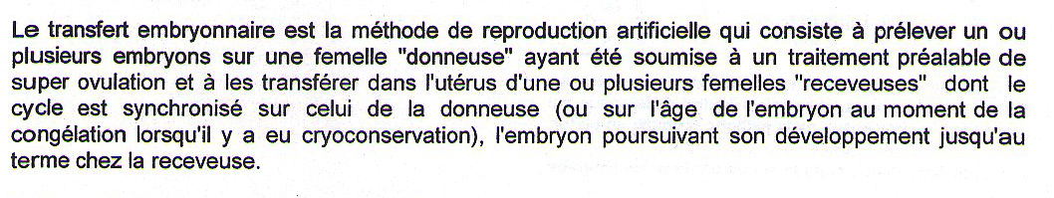
1. Biotechnologie de la reproduction
L’ovulation multiple avec transfert d’embryons (MOET) :

Slide 33
1. Biotechnologie de la reproduction
En multipliant la descendance, notamment dans les espèces unipares, la MOET peut contribuer à l’amélioration génétique en accroissant l'intensité de sélection des femelles.
Chez les bovins cependant-espèce dans laquelle cette technologie est également la plus répandue- l'impact majeur de la MOET pourrait résulter du raccourcissement de l'intervalle entre générations, comparativement au programme classique d’évaluation de la descendance.

Slide 34
1. Biotechnologie de la reproduction
Le prélèvement d’ovocytes (PO), la maturation in vitro des ovocytes (MIV) et la fécondation in vitro (FIV) :
Tandis que le nombre d'embryons pouvant être obtenu d'une vache sur une année, en utilisant la MOET, est en moyenne limité à une vingtaine au plus, la mise au point du PO associé à la MIV et à la FIV a permis de multiplier ce nombre au moins par 5.

Slide 35
1. Biotechnologie de la reproduction
L'impact de ces méthodologies sur la réponse génétique passe par les mêmes voies que la MOET, c’est-à-dire l'accroissement de l'intensité de la sélection des femelles et l’augmentation de la précision de sélection des mâles et des femelles.

Slide 36
1. Biotechnologie de la reproduction
Le transfert nucléaire ou le clonage d’embryons :
Le transfert de noyaux totipotents dans des ovocytes énucléés permet théoriquement de produire un grand nombre de jumeaux identiques ou “ clones ”.
Le principe du clonage des embryons est résumé par la Figure 1. Cette voie permet d’agir sur la réponse génétique par différentes approches dont l'intensité et la précision de la sélection, et l’intervalle entre générations.

Slide 37
1. Biotechnologie de la reproduction
Initialement, les noyaux totipotents étaient obtenus à partir de blastomères. Malgré l'emploi potentiel de blastocytes de première génération et de générations ultérieures comme donneurs de noyaux, la taille des clones est restée très limitée.
La production récente de cellules souches embryonnaires totipotentes (de type “ES”) chez des ovins, qui sera vraisemblablement suivie de développements similaires dans d’autres espèces, pourrait conduire à un accroissement considérable de l'efficacité du clonage des embryons.

Slide 38
1. Biotechnologie de la reproduction
La sélection du sexe :
Les progrès récents du tri par flux cytométrique permettent actuellement de séparer efficacement les spermatozoïdes viables porteurs d’un chromosome X ou Y.
Si le nombre de cellules récupéré est incompatible avec les méthodes classiques d’IA, il devient suffisant lorsqu’on y associe les techniques de FIV. Cette approche pourrait devenir la méthode de choix pour produire des embryons du sexe désiré.

Slide 39
1. Biotechnologie de la reproduction
Le sexage des embryons peut aussi être réalisé par microbiopsie et détermination du sexe en utilisant des séquences Y spécifiques amplifiées par la technique d'amplification en chaîne par polymérase (PCR).

Slide 40
1. Biotechnologie de la reproduction
La cryopréservation des gamètes et des embryons :
La plupart des méthodes décrites ne sont efficaces que si elles sont employées en association avec des techniques de congélation des gamètes et des embryons.
La cryopréservation joue aussi un rôle crucial dans les programmes visant à protéger et maintenir la diversité génétique.

Slide 41
2. Etude du génome des animaux de rente et sélection assistée par marqueurs (SAM)
Les progrès de la génétique moléculaire, catalysés par le "Projet Génome Humain", permettent aujourd’hui le développement d’un nombre illimité de marqueurs génétiques.
Ces marqueurs peuvent être employés pour localiser les gènes responsables de certains caractères phénotypiques sur les cartes génomiques correspondantes, en utilisant des stratégies de liaison génétique.

Slide 42
2. Etude du génome des animaux de rente et sélection assistée par marqueurs (SAM)
Cette approche cartographique est la première étape de la technique connue sous le nom de clonage positionnel dont le but ultime est l'identification du gène causal de la mutation.
Pour les caractères polygéniques, dont font partie la plupart des caractères liés à la production, les gènes sont connus sous le nom de locus quantitatifs ou QTL (Quantitative Trait Loci).

Slide 43
2. Etude du génome des animaux de rente et sélection assistée par marqueurs (SAM)
Des expériences récentes étudiant les caractéristiques de la croissance et de la carcasse chez les porcs, ainsi que la production de lait chez les bovins, ont apporté des arguments convaincants en faveur de l’approche cartographique des QTL chez les animaux d’élevage.

Slide 44
2. Etude du génome des animaux de rente et sélection assistée par marqueurs (SAM)
On estime couramment que l'identification des QTL permettra la mise en œuvre de nouveaux programmes de sélection “assistée par marqueurs”.
La SAM devrait amplifier la réponse génétique en agissant sur les quatre facteurs clés.
La cartographie des gènes expliquant les différences entre les races sur le plan des caractères économiquement importants permettra l’introgression de certains gènes dans d’autres populations par des croisements en retour assistés par marqueurs, augmentant de ce fait la variation génétique qui peut servir de base aux programmes de sélection.

Slide 45
2. Etude du génome des animaux de rente et sélection assistée par marqueurs (SAM)
L'exemple le plus connu est probablement la recherche des gènes responsables de l’hyperprolificité des races porcines chinoises. L'utilisation conjointe des informations cartographiques sur les QTL et des données concernant les performances propres des animaux augmentera la précision de la sélection, en particulier en expliquant la variation génétique intra-famille.

Slide 46
2. Etude du génome des animaux de rente et sélection assistée par marqueurs (SAM)
Étant donné que le génotype marqueur peut être obtenu pratiquement à n’importe quel stade de développement et indépendamment du sexe, la SAM permet également de raccourcir l'intervalle entre générations. Enfin, le typage génétique par marqueurs permettra de sélectionner davantage de caractères parmi un plus grand nombre d'individus, augmentant par là-même l’intensité ou le différentiel de sélection.

Slide 47
2. Etude du génome des animaux de rente et sélection assistée par marqueurs (SAM)
De plus, la connaissance de la biologie moléculaire pourrait révéler de nouveaux mécanismes sur l'action des gènes, appelant un ajustement des programmes de sélection en vue d’une exploitation optimale.
Les marqueurs génétiques permettent enfin de quantifier la diversité génétique qui existe parmi les populations d’animaux domestiques, ce qui est fondamental si l’on veut recourir à des stratégies de préservation rentables.

Slide 48
3. Transgénèse
Alors que les stratégies de reproduction classiques ainsi que la SAM sont limitées à l'exploitation de la variation génétique préexistante à l’intérieur de l’espèce, voire de la race intéressante, la transgénèse offre la possibilité prodigieuse d’exploiter la variation génétique en franchissant la barrière des espèces ou même en recourant à la création de variants de novo.
Deux approches majeures pour la production d'animaux transgéniques doivent être distinguées :

Slide 49
3. Transgénèse
1) la micro-injection d'ADN dans le pronucleus mâle d’embryons au stade monocellulaire (Figure 2)
2) le ciblage de gènes dans des cellules totipotentes (de type “ES” par exemple) en culture, suivi du transfert nucléaire dans des ovocytes énucléés ou de la micro-injection de cellules ES manipulées dans des blastocytes (Figure 3). Avec la première méthode, le transgène est intégré aléatoirement dans le génome (ce qui peut se répercuter sur son expression), alors que le ciblage génétique médié par la recombinaison homologue est spécifique d’un locus.

Slide 50
3. Transgénèse
Jusqu'à ces derniers temps, la première approche était la seule option disponible pour les animaux d'élevage, en l'absence de lignées cellulaires totipotentes adaptées.
La description récente de cellules “ES” ovines et leur emploi pour produire des ovins chimères montrent cependant que les méthodes de ciblage de gènes pourraient également être applicables à la production animale dans un proche avenir.

Slide 51
3. Transgénèse
Une série de projets de transgénèse sont actuellement conduits dans le but :
1) d’améliorer la croissance et les caractéristiques liées à la carcasse,
2) d’accroître la production de lait et de modifier sa composition,
3) de renforcer la résistance aux maladies et
4) d’améliorer la production de la laine.
Cependant, chez les animaux d’élevage, l'application transgénique qui s’est révélée la plus fructueuse à ce jour est l’utilisation d’animaux comme systèmes d'expression pour la production de protéines à haute valeur ajoutée ("gene-pharming").

Slide 52
Biotechnologie animale: intérêts, risque et éthique
Les effets des manipulations génétiques sur la santé et le bien-être animal est une préoccupation majeure du public. Les points de vue sur le bien-être animal sont multifacettes, liés aux attitudes culturelles envers les animaux et impliquent des jugements éthiques.

Slide 53
Biotechnologie animale: intérêts, risque et éthique
Les biotechnologies peuvent entraîner de la douleur, du stress (physique et psychologique), des anomalies de comportement, des anomalies physiologiques et/ou des problèmes de santé chez les animaux qu’elles que soient leurs utilisations et leurs vocations.
Inversement elles ont un potentiel pour réduire ou supprimer ce genre de problèmes, qui sont aussi issus des pratiques de l’élevage intensif d’animaux.

Slide 54
Considérations éthiques:
Jusqu’à présent, l’idée que des denrées alimentaires puissent provenir d’animaux transgéniques n’a pas été bien acceptée par les consommateurs. Il ressort constamment des enquêtes que le public est mieux disposé à l’égard des plantes transgéniques que des animaux transgéniques. L’expérimentation avec des animaux et leur altération suscitent davantage de réticences et ont des répercussions éventuelles de plus grande ampleur.

Slide 55
Diverses cultures et religions limitent ou interdisent la consommation de certains aliments d’origine animale.
Le public semble toutefois plus enclin à consommer par voie orale ou sous forme d’injection des produits pharmaceutiques provenant d’animaux transgéniques. Diverses questions éthiques ont été soulevées.

Slide 56
Diététique et sécurité alimentaire:
Un consensus général existerait au sein des scientifiques sur l’absence de risque supplémentaire lors de la consommation d’aliments dérivés d’animaux transgéniques par rapport aux produits traditionnels. Mais cela représente un souci majeur du public. Certains mettent en avant les régimes alimentaires spécifiques liés à des considérations culturelles ou religieuses. Par exemple la consommation d’un animal ou d’un aliment issu d’un animal transgénique contenant des protéines ou des gènes issus d’animaux de consommation interdite pourrait poser problème.

Slide 57
Respect de la vie et caractère non naturel des OGM:
Le franchissement de la barrière des espèces et l’industrialisation de la production en masse d’animaux transgéniques sont vus comme contraire à la nature. Face à cela les biologistes souligne fréquemment l’évolution continue et naturelle, ou issue de la sélection par les hommes, des génotypes des animaux, qui a favorisé certains gènes et éliminer d’autres.

Slide 58
Enfin les problèmes peuvent sembler similaires entre les biotechnologies et les pratiques d’élevage traditionnelles qui tendent vers la productivité maximale et qui amènent des dysfonctionnements et des problèmes de bien-être/santé animale. Mais ces problèmes semblent accrus (certains estimeront de façon exagérée) dans le cadre des biotechnologies.

